Slide 1
Проект «Web-site»
Автор проекта: Сергеев Никита

Slide 2
Введение
Проект «Web-site» сделан на основе похожего веб-сайта, востребованной в наше время в России. Этой основой является – Avito, только здесь вы можете выставить на продажу свой электронный бизнес! Основа проекта – фреймворк flask

Slide 3
О сайте
Сайт представляет собой веб-приложение, на котором вы можете выставить на продажу свой электронный бизнес, здесь есть личный кабинет у каждого пользователя, регистрация и авторизация, аутентификация, добавление и изменение параметров товара, а также куча всего другого.

Slide 4
техническая сторона
Основа сайта – это фреймворк flask.
С помощью шаблонизатора jinja организована работа с html шаблонами.
С помощью фреймворка sqlachemy реализована работа с базой данных на сайте.

Slide 5
Использованные библиотеки:
flask, sqlalchemy, cloudipsp, os, flask_login, pymorphy2, flask_restful, werkzeug, flask_wtf

Slide 6
Использованные технологии:
Шаблонизатор
База данных
Работа с модулем os
Рестфлул
Организация платежей в тестовом формате на сайте
Работа с telegramm-api, создание телеграмм-бота

Slide 7
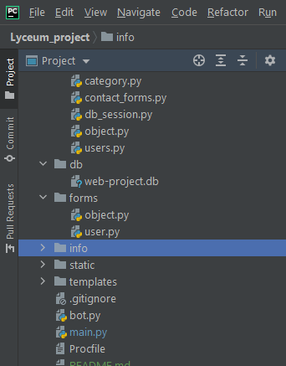

Slide 8
Структура проекта:
Дизайн сайта и html код, а также бизнес-логика сайта
Также я участвовал во всех других элементах проекта, ведь Саше требовалась помощь, также как и он поучаствовал в моей части проекта, потому что мне тоже требовалась помощь, тем самым я поучаствовал в разработке всего проекта
Длина моего кода: около 1200-1300 строк

Slide 9
Выводы по работе с проектом и возможности для дальнейшей разработки
В ходе работы над проектом я проделал объемную работу, улучшил навыки структурирования кода, углубил знания в работе с функциями и классами, научился полноценно работать с фреймворком flask
В дальнейшем в сайт можно добавить валидацию данных, улучшенное добавление и изменение параметров товара, а также множество всего другого.

